Slide 1
Redusere ulikhet gjennom utdanning og veiledning
Katrine V. Løken, Professor, NHH
Innlegget bygger på
Konklusjoner fra ekspertgruppen for betydning av barnehage, skole og SFO for sosial utjevning og sosial mobilitet
Forskning – egen og andres

Slide 2
Bakgrunn
Det en sterk sammenheng mellom hvor godt barn gjør det i den norske skolen og hvilken familie de kommer fra.
Forskjellene kan man se allerede i barnehagen. Barn fra familier med lav utdannelse og inntekt har i gjennomsnitt svakere selvregulering, arbeidsminne og ordforråd, vansker med å tilpasse seg pedagogiske aktiviteter, og høyere forekomst av adferdsproblemer.
Notes:
Mandatet lister også opp «Aktuelle problemstillinger»
Hva er de viktigste årsakene til at barn med ulik sosial bakgrunn deltar, trives og presterer ulikt i utdanningssystemet?
Hvordan samvirker sosial ulikhet med andre faktorer som kjønn, innvandrerbakgrunn, behov for særskilt tilrettelegging, geografiske forskjeller, kjennetegn ved lokalsamfunnet og kulturelle normer osv.?
I hvilken grad er dagens barnehage- og opplæringstilbud innrettet for å kompensere for de faktorene som bidrar til sosiale ulikheter?
Hvordan kan kommunal, fylkeskommunal og statlig ressursinnsats endres om målet er å redusere sosiale forskjeller og øke den sosiale mobiliteten?
Hvordan kan den pedagogiske praksisen, organiseringen, foreldresamarbeidet, samarbeidet mellom barnehager, skoler og lokalsamfunnet, og andre forhold ved utdanningssystemet bidra til å redusere sosiale forskjeller og øke sosial mobilitet?
Hvilke yrkesgrupper og tjenester i og rundt barnehager, skoler og SFO kan bidra til å redusere sosiale forskjeller og øke sosial mobilitet gjennom utdanningsløpet?
Hvilke tiltak vil ut fra et samfunnsøkonomisk perspektiv være mest kostnadseffektive?

Slide 3
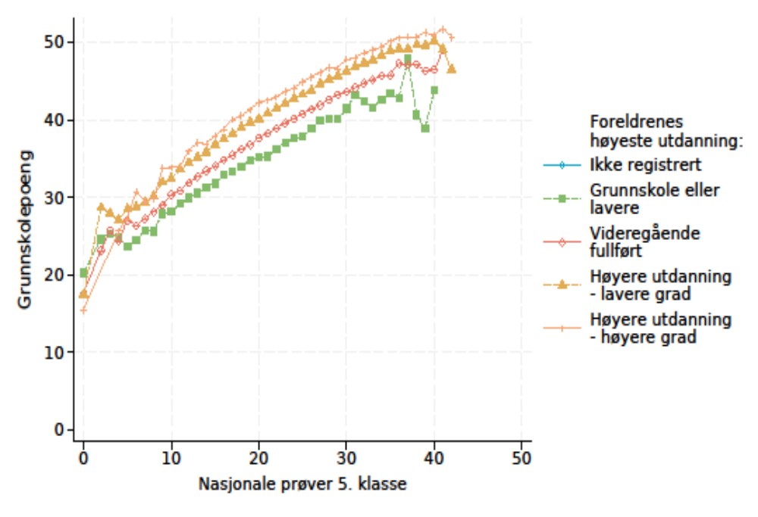
Det er særlig urovekkende at sosiale forskjeller har økt de siste årene og har en tendens til å bli sterkere utover i utdanningsløpet

Slide 4
Identifiserte utfordringer i dagens skole i et likeverdighetsperspektiv
Betydelig andel elever strever og kjenner seg ikke hjemme i skolen
For lite systematisk jobbing i skolen med sosioemosjonelle ferdigheter
Gjennomsnittskvaliteten i barnehager og SFO er ikke bra nok og det er for stor variasjon mellom barnehager/SFO.
For lite ressurser til målrettede tiltak for læring i skolen
For dårlig oppfølging av vedtak om spesialundervisning
Manglende data for et fullstendig kunnskapsgrunnlag

Slide 5
Ekspertgruppens hovedanbefalinger
Øke kvaliteten i barnehager
En ytterligere økning av barnehagedekningen
En bedre overgang mellom barnehagen og skolen
Øke kvaliteten i SFO
Systematisk (inkludert målrettet) trening på sosioemosjonelle ferdigheter i skolen
Økt bruk av midlertidig inndeling i små grupper basert på faglig nivå.

Slide 6
Systematisk (inkludert målrettet) trening på sosioemosjonelle ferdigheter i skolen
Gjennom at skolene må ha en plan for stimulering av sosioemosjonelle ferdigheter og at barn som har ekstra behov for sosial og emosjonell læring får tilbud om å delta på målrettede tiltak og/ eller mentorprogram.
Skolen er ikke til bare for å lære barn faglige ferdigheter som lesing og regning. For å opprettholde motivasjon og fullføre skolen er det viktig at barna også får trent opp sine sosioemosjonelle ferdigheter som selvoppfatning, selvdisiplin, sosial bevissthet, relasjonsbygging og ansvarsfulle beslutninger.
Forskning viser at sosioemosjonelle ferdigheter kan trenes gjennom aktiviteter, lek og samspill med jevnaldrende og voksne.
Å forbedre sosioemosjonelle ferdigheter har vist seg å ha langsiktige positive virkninger på trivsel, psykisk helse, og fullføring av videregående skole, og disse ferdighetene er i økende grad etterspurt i arbeidsmarkedet.
Spesielt fremhever forskning viktigheten av å styrke disse ferdighetene for barn fra familier med lav sosioøkonomisk status, som er målgruppen for ekspertgruppens arbeid.
Planen og implementeringen av den bør være forskningsbasert og integreres på en helhetlig måte i skolen. Det kan bygges videre på nåværende arbeid med livsmestring, som allerede er godt i gang ved mange skoler.

Slide 7
Nyttekostnad: Systematisk trening på SEL i skolen
Nytte: Økning på 2800-15 000 NOK årlig inntekt, tilsvarer 65 – 350 000 NOK over et livsløp.
Kostnad: Avhenger av hvor omfattende tiltak som iverksettes. Kostnadene til materiell, kursing mv. vil variere mellom ulike leverandører av SEL-tiltak og tidsbruk i skolen.
Anslag fra en gjennomgang av mange ulike tiltak: 7000 per elev.
KLART høyest nytte mot lavest kostnad av alle tiltakene vi har sett på. Også lovende for sosial utjevning.

Slide 8
Forskning på veiledning
🎓 Mentoring and Schooling Decisions: Causal Evidence
(Falk, Kosse & Pinger, 2022)
Hovedidé
Sosioøkonomisk bakgrunn, ikke bare faglig dyktighet, har stor innflytelse på barns plassering i skolesystemet i Tyskland. Studien undersøker om lavkost mentorprogrammer kan redusere denne ulikheten i muligheter.
Hovedmetode:
Randomisert kontrollert forsøk (RCT) ved bruk av briq Family Panel (≈700 familier).
Barn fra lav sosioøkonomisk bakgrunn ble tilfeldig tildelt et ettårig mentorprogram (Balu und Du), drevet av frivillige universitetsstudenter.
Resultatene ble fulgt opp i opptil seks år (fra 2. til 10. klasse).

Slide 9
Forskning på veiledning/mentoring
Hovedfunn
Ulikhet: Barn fra familier med lav sosioøkonomisk status (lav SES) er 21,7 prosentpoeng mindre sannsynlige for å begynne på den akademiske skolelinjen, selv når man kontrollerer for karakterer.
Effekt av intervensjonen: Mentorprogrammet øker andelen som går inn på den akademiske linjen med 11 prosentpoeng — og reduserer dermed omtrent halvparten av forskjellen mellom sosioøkonomiske grupper.
Effektene er vedvarende (fortsatt effekter 5–6 år senere).
Mentorordningen påvirker både læreranbefalinger og foreldres valg, ikke karakterer.
Hovedimplikasjoner
Mentorprogrammer med lav intensitet og som kan skaleres opp, kan styrke like muligheter i utdanning.
Tidspunktet er avgjørende – innsats før viktige skoleoverganger har størst effekt (i Norge før VGS valg eller høyere utdanning).
Programmet er kostnadseffektivt og viser at enkle sosiale tiltak kan varig forbedre utdanningsmobilitet.

Slide 10
Forskning på veiledning/mentoring
🎓 Revealing Stereotypes: Evidence from Immigrants in Schools
(Alesina, Carlana, La Ferrara & Pinotti, 2022)
Studien undersøker hvordan bevisstgjøring om egne fordommer påvirker atferd.
Lærere i italienske skoler gir systematisk lavere karakterer til innvandrerelever sammenlignet med jevngode lokale elever.
Forskerne brukte eksperimenter der lærere fikk se sine egne resultater fra en Implicit Association Test (IAT) som måler ubevisste stereotypier.
Hovedfunnet var at kunnskapen om egen bias gjennom testen førte til at karakterforskjellen mellom innvandrere og lokale elever ble mindre. Effekten var drevet av at atferden til lærere med de mest negative stereotypiene.

Slide 11
Forskning på veiledning/mentoring
🎓 Peer Perceptions and Students’ Investments in Schoolwork
Ranveig Falch and Fanny Landaud, 2025
Bakgrunn:
Det er stor variasjon i hvor mye innsats ungdomsskoleelever legger ned i studietid. Hva kan forklare disse forskjellene, og har de betydning for prøveresultater?
Metode:
Ved hjelp av et randomisert kontrollert forsøk (RCT) i norske ungdomsskoler ser de nærmere på disse spørsmålene ved å studere en ny mulig forklaringsfaktor: elevenes oppfatninger om jevnaldrendes atferd.

Slide 12
Forskning på veiledning/mentoring
🎓 Peer Perceptions and Students’ Investments in Schoolwork
Ranveig Falch and Fanny Landaud, 2025
Hovedfunn:
Ungdomsskoleelever undervurderer hvor mye tid jevnaldrende bruker på skolearbeid.
• Elevene tror at 24 % av klassekameratene deres ikke bruker tid på skolearbeid, mens bare 8 % faktisk oppgir at de ikke bruker tid på skolearbeid.
Å redusere feiltolkninger har en positiv, årsaksmessig effekt på elevenes egen beslutning om hvor mye tid de bruker på skolearbeid:
• Studietiden øker i gjennomsnitt med 25 minutter per uke.
• Forbedringer i elevenes trivsel (hovedsakelig gjennom indirekte/”spillover”-effekter).
Foreslått mekanisme: endring i elevenes oppfatninger om betydningen av innsats versus medfødt evne.

Slide 13
Veiledning kan slå feil vei
🎓 How do Students Respond to Partial Information on Graduation Chances? Evidence from University Admissions in France
(Gabrielle Fack, Julien Grenet, YingHua He and Marion Monnet, 2025)
Spørsmål: undersøker om og hvordan studenter reagerer på delvis informasjon i Frankrikes sentraliserte universitetsopptakssystem.
Metode: Orientation Active-ordningen gir søkere til enkelte ikke-selektive programmer en negativ, positiv eller blandet vurdering av deres programs­pesifikke sannsynlighet for å fullføre studiet, basert på studentenes tidligere akademiske prestasjoner og opptaksgrensene til programmene.

Slide 14
Veiledning kan slå feil vei
🎓 How do Students Respond to Partial Information on Graduation Chances? Evidence from University Admissions in France
(Gabrielle Fack, Julien Grenet, YingHua He and Marion Monnet, 2025)
Funn
Studentenes reaksjoner på positiv informasjon:
Kvinner: Mer tilbøyelige til å søke seg til ikke-selektive programmer.
Menn: Mer tilbøyelige til å søke seg til mer selektive programmer.
Totalt: Dette fører til en forsterkning av den eksisterende kjønnsforskjellen i søknader til selektive programmer.
Studentenes reaksjoner på negativ informasjon:
Alle studenter: Viser en liten avskrekkende effekt i søkeatferden til de spesifikke programmene som ga en negativ vurdering.

Slide 15
Hvordan man veileder kan ha mye å si
🎓 Inspirational or Demotivational: Experimental Evidence on the Impacts of Role Models
(Aurelia Di, 2024)
Bakgrunn: Rollemodeller med høy prestasjon kan øke elevers ambisjoner og resultater, men kan også skade dem som ikke når målene sine.
Formål: Studien undersøker hvilke egenskaper ved rollemodeller som påvirker deres evne til å forbedre akademiske prestasjoner.
Metode: Et randomisert kontrollert forsøk ble gjennomført med elever fra fem ungdomsskoler i Kina.

Slide 16
Hvordan man veileder kan ha mye å si
🎓 Inspirational or Demotivational: Experimental Evidence on the Impacts of Role Models
(Aurelia Di, 2024)
Funn:
Elever som møtte rollemodeller med gode karakterer forbedret testresultatene med 0,07–0,18 standardavvik.
Men for skoleprestasjonene til jenter som tidligere har gjort det svakt, påvirkes deres mentale helse negativt, ettersom disse jentene legger ned mer innsats, men likevel opplever at den forbedrede prestasjonen ikke lever opp til deres økte ambisjoner.
Konklusjon: Høytpresterende rollemodeller øker prestasjoner, særlig blant lavtpresterende jenter, men kan svekke mental helse. Studien fremhever behovet for å balansere prestasjonsforbedring og psykisk velvære i slike tiltak.

Slide 17
Veiledning: viktig lærdom fra litteraturen
Mentor og veiledning i skolenkan være veldig viktig for mange barns muligheter senere i livet, spesielt viktig for barn fra lavere sosioøkonomisk bakgrunn.
Identifisere informasjon/misoppfatninger som en viktig hindring for valg. Spesielt er informasjon og tilgang på forbilder et hinder for barn fra lavere sosioøkonomisk bakgrunn.
Gi informasjon basert på identifiserte informasjonshull. Viktig å vurdere om informasjonen kan føre til overtilpasning/feiltilpasning.
Vurdere «biases» i hvordan informasjon blir kommunisert, for eksempel kjønn, sosioøkonomisk bakgrunn, type veiledning. Også identisert at vi alle har implisitte fordommer – ta en test?(Harvard implicit association test) https://implicit.harvard.edu/implicit/takeatest.html

